Slide 1
Jos Cöp - joscop@leertijd.nl - www.leertijd.nl
leer
tijd
.nl
De echte vragen op weg naar beter leesonderwijs

Slide 2
Onderwijskundige - expert lees- en taalonderwijs - schoolleider
leer
tijd
.nl
Even voorstellen

Slide 3
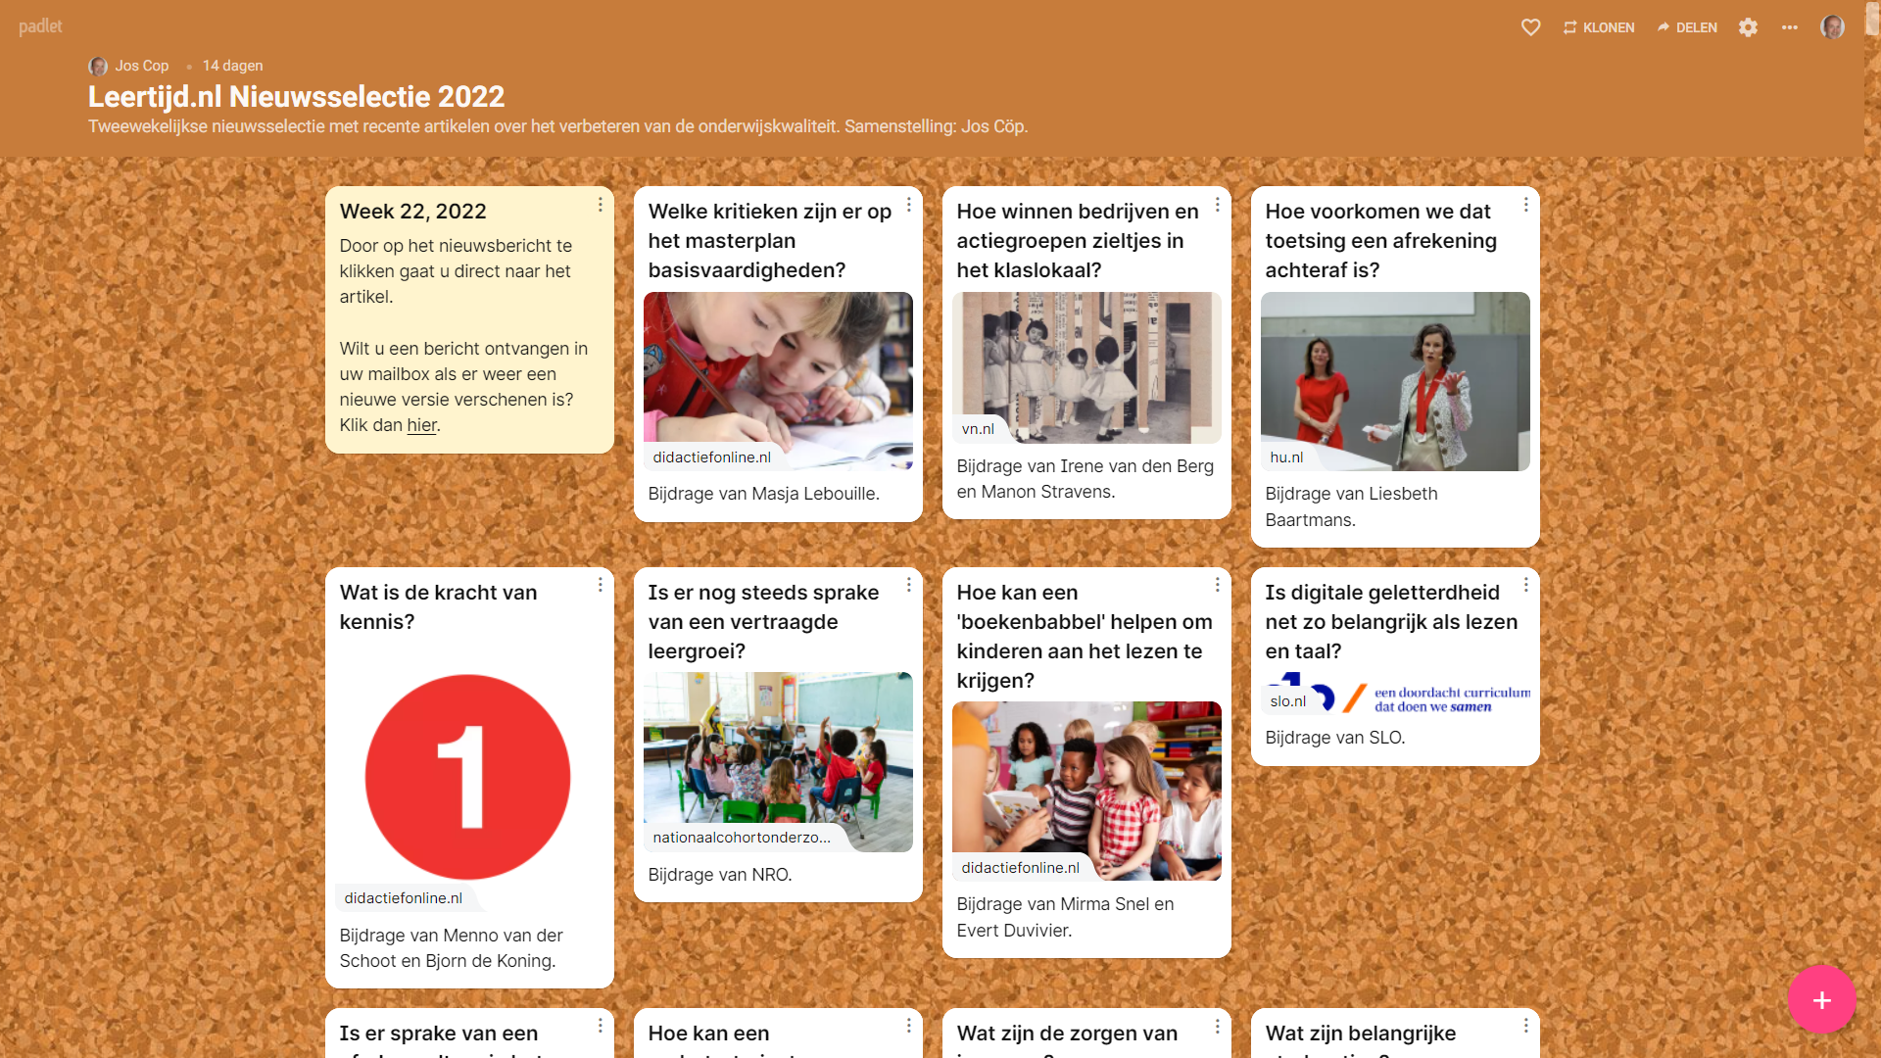
leer
tijd
.nl
Samen ontwikkelingen bijhouden: nieuwsselectie
Bron: Leertijd.nl nieuwsselectie

Slide 4
leer
tijd
.nl
Wat is er aan de hand in ons leesonderwijs?
Notes:
Geen slecht leesonderwijs. Aanpak is wel opgedroogd en we steken de kop in het zand.

Slide 5
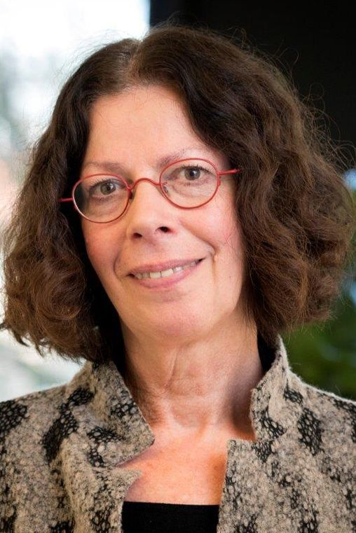
“Er is een aanzienlijk verschil tussen de actuele onderwijspraktijk en wat vanuit wetenschappelijk onderzoek wordt gekenmerkt als effectief onderwijs in (begrijpend) lezen.”
Tony Houtveen
Emeritus lector geletterdheid en leesonderzoeker
leertijd.nl

Slide 6
Te veel uitval vroeg in de leesontwikkeling, waardoor 24% van de 15 jarigen een verhoogd risico loopt om laaggeletterd te worden.
leer
tijd
.nl
Opbrengsten: te veel leesuitval / laaggeletterdheid
Bron: Vernooij (2015); OECD (2018)

Slide 7
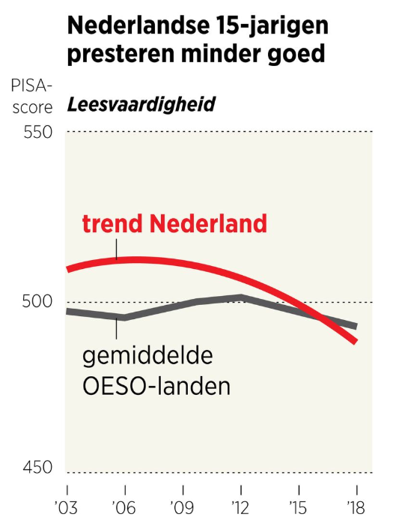
leer
tijd
.nl
Opbrengsten: dalende prestaties
Bron: Vernooij (2015); OECD (2018)

Slide 8
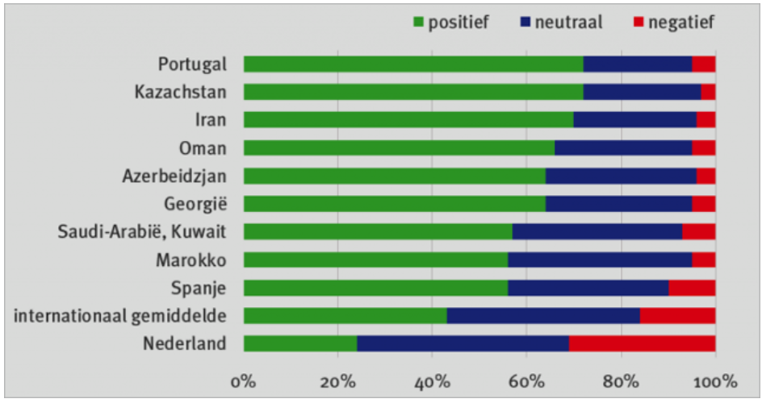
leer
tijd
.nl
Opbrengsten: slechtste leesmotivatie
Bron: PIRLS (2016)

Slide 9
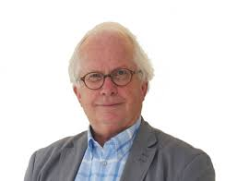
“Het huidige leesonderwijs motiveert niet. De lage leesmotivatie kan m.i. niet los gezien worden van het soort leesonderwijs dat in Nederland wordt gegeven. ”
Kees Vernooij
Lector emeritus Effectief taal- en leesonderwijs
leertijd.nl

Slide 10
Wat denken en vinden deze kinderen?
Bron: - Jos Cöp - Youtube (2021)

Slide 11
Bron: - Jos Cöp - Youtube (2021)

Slide 12
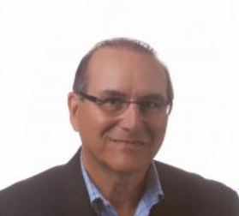
“Adolecenten die de wereld van de 21e eeuw instappen, zullen meer lezen en schrijven dan op ieder ander moment in de menselijke historie. Ze hebben een geavanceerd taalleesniveau nodig om hun beroepen uit te oefenen, hun huishoudens te runnen, goede burgers te zijn en hun persoonlijk leven goed vorm te geven.”
Richard Vacca
Professor emiritus curriculum studies
leertijd.nl

Slide 13
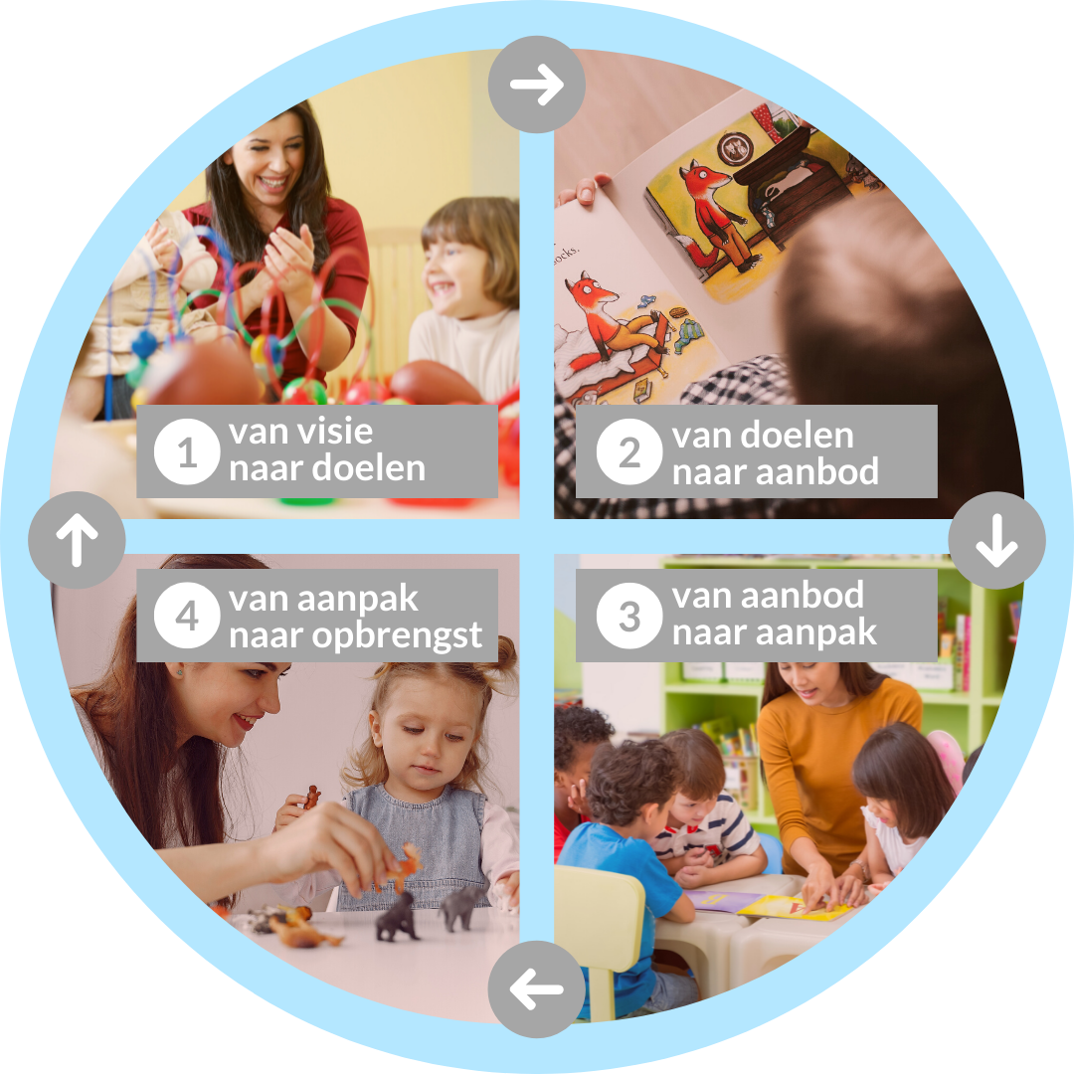
leer
tijd
.nl
De kern van een verbeterslag
Bron: Cöp, J. (2022). Verbetertraject Leesonderwijs.

Slide 14
leer
tijd
.nl
De echte vragen op weg naar beter leesonderwijs
Bron: Cöp, J. (2022). Verbetertraject Leesonderwijs.

Slide 15
leer
tijd
.nl
Van visie naar doelen
Bron: Cöp, J. (2022). Verbetertraject Leesonderwijs.

Slide 16
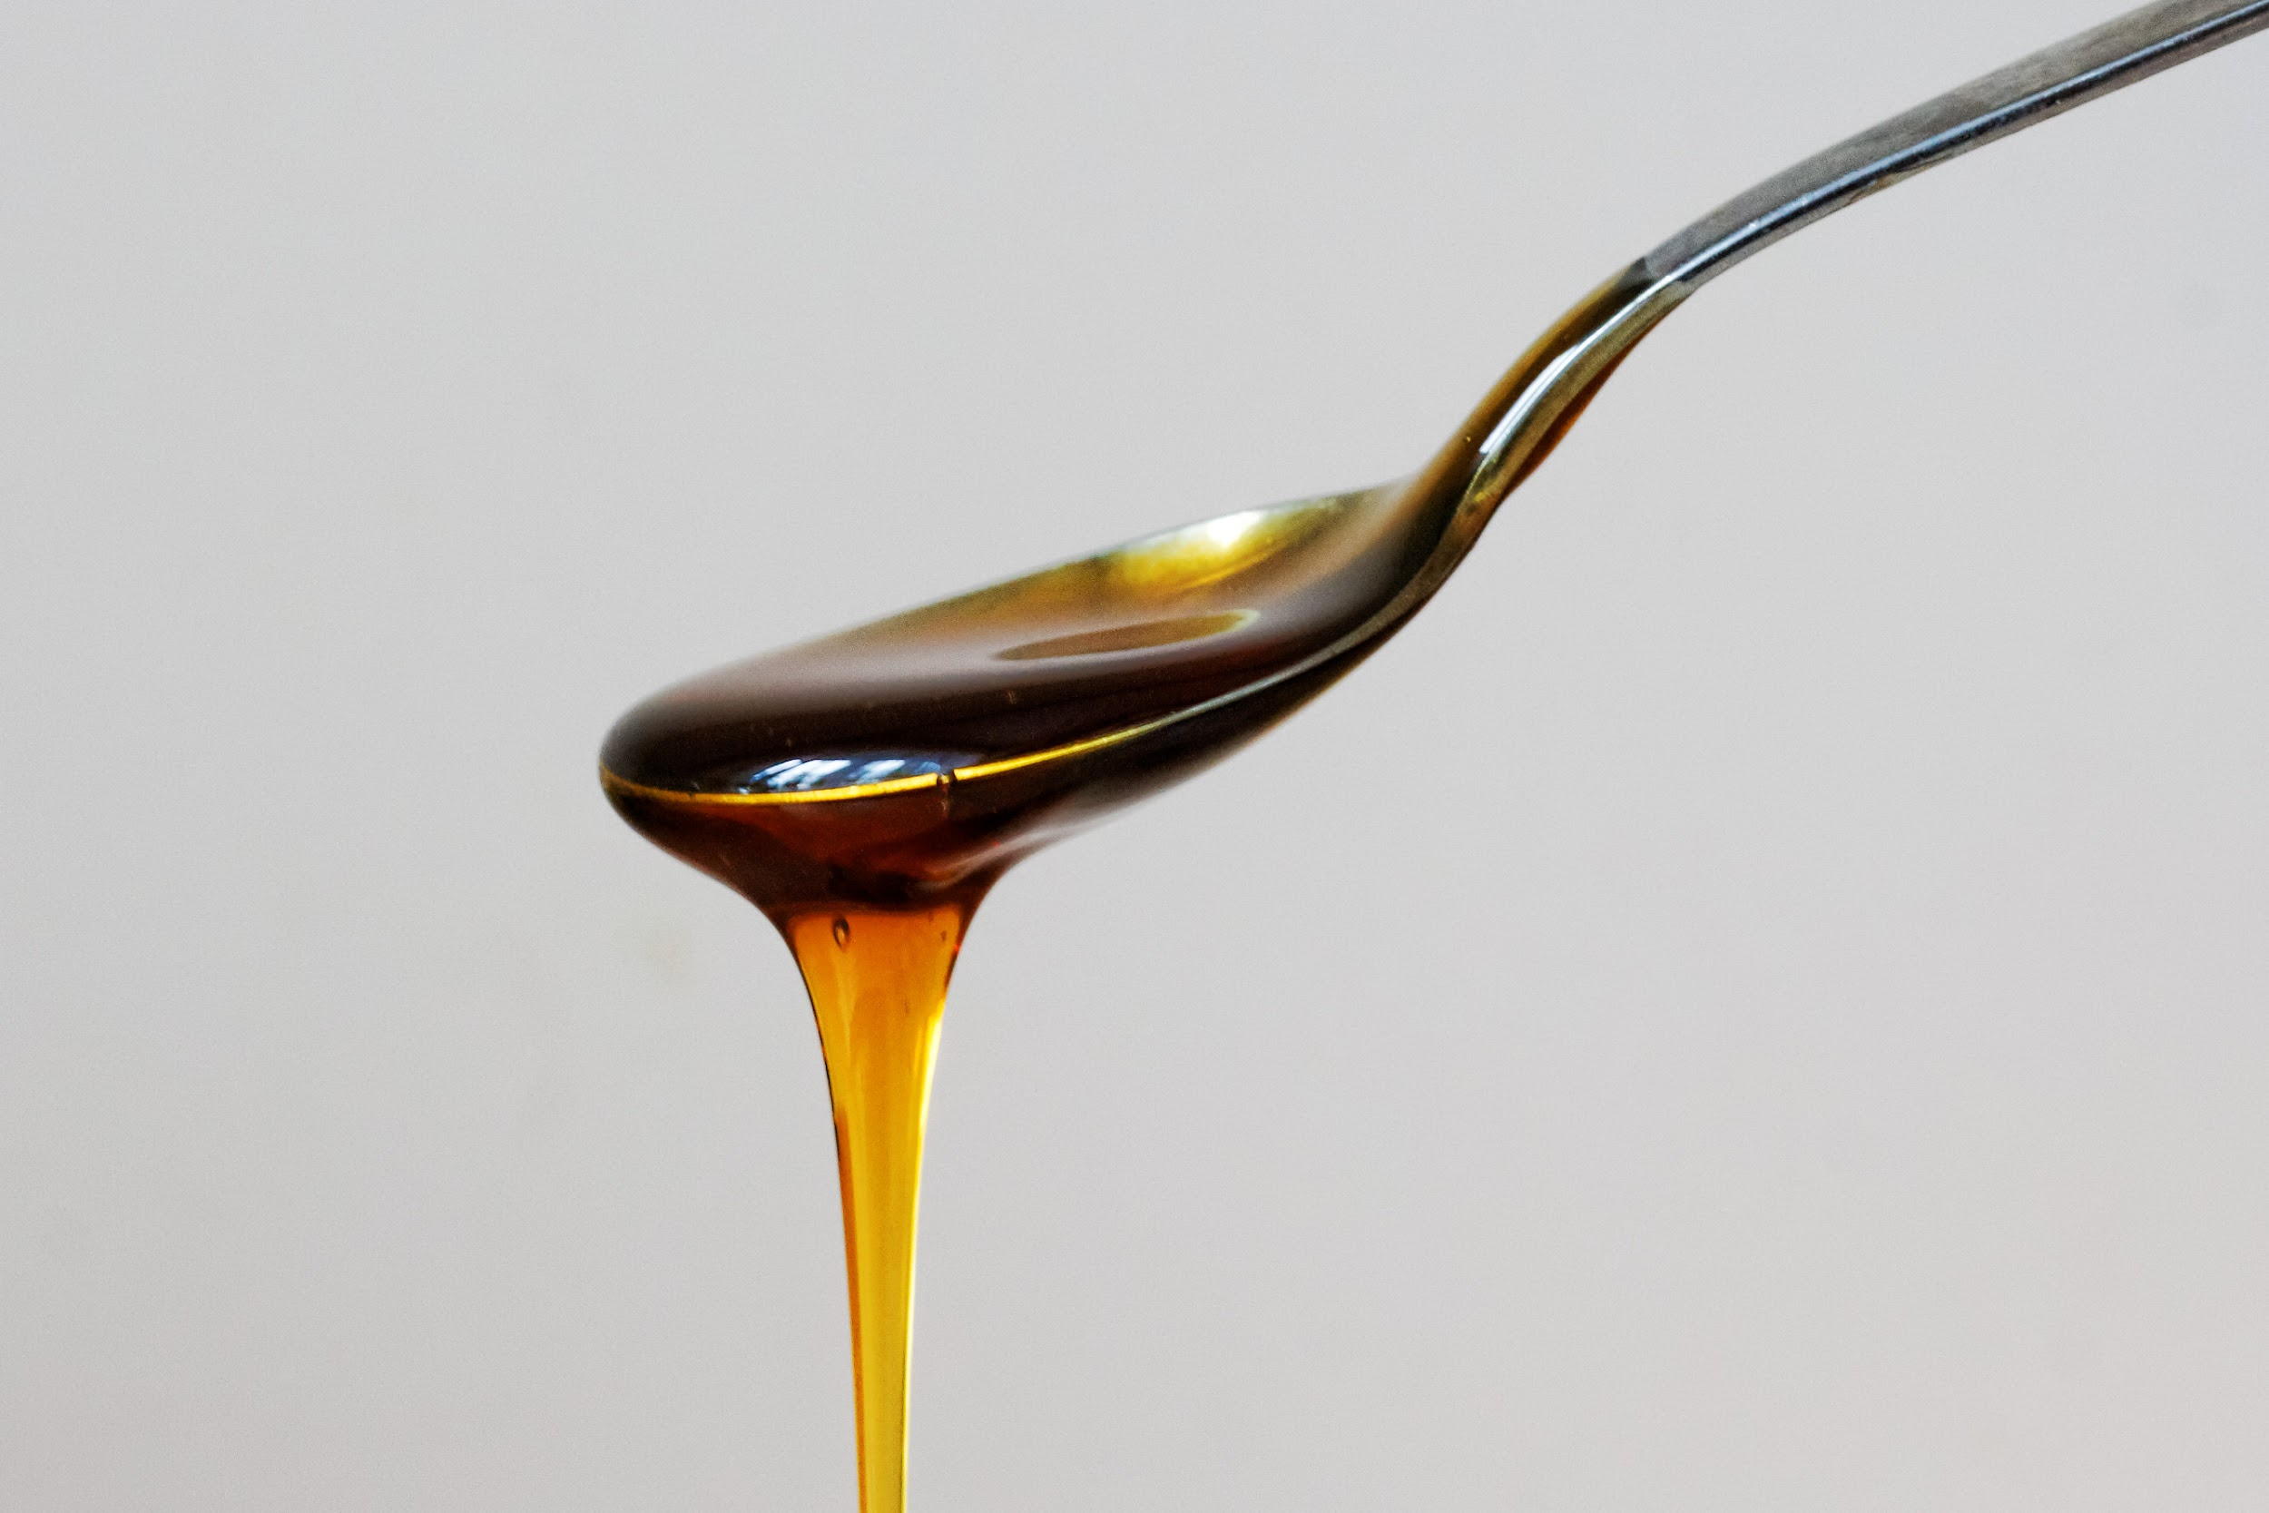
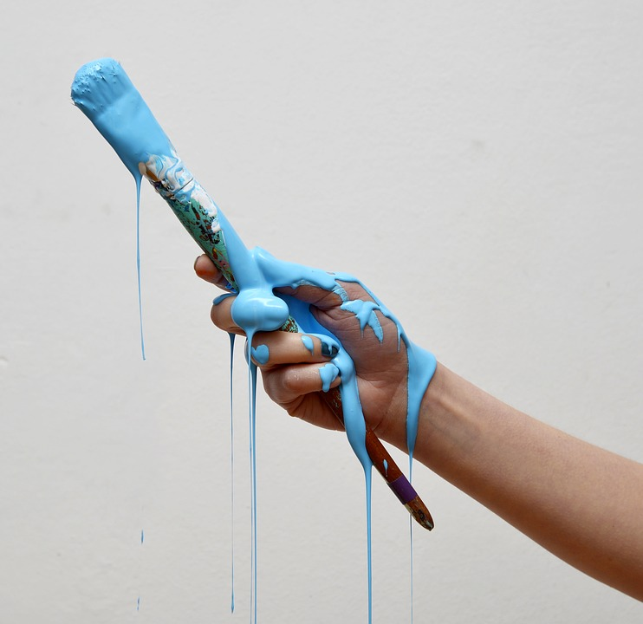
leer
tijd
.nl
De strijd tussen 2 visies
 | accent op instructie en en inoefening | accent op belevening en veel doen
1 | motivatie als resultante | motivatie als voorwaarde
2 | kwaliteit van instructie | kwaliteit leesaanbod
3 | goed aanleren = presteren | veel doen = presteren
4 | accent op leerkrachtsturing | accent op zelfsturing
5 | kwaliteitsprobleem | leesmotivatieprobleem
6 | lezen som deelvaardigheden | lezen is één geheel
7 | opgesplitst vakgebied | samenhangend vakgebied
8 | thema’s = toepassing | thema’s = basis onderwijs
9 | leesmethode = basis | leesmethode = vangnet
10 | ‘onderwijsperspectief’ | ‘bibliotheekperspectief’

Slide 17
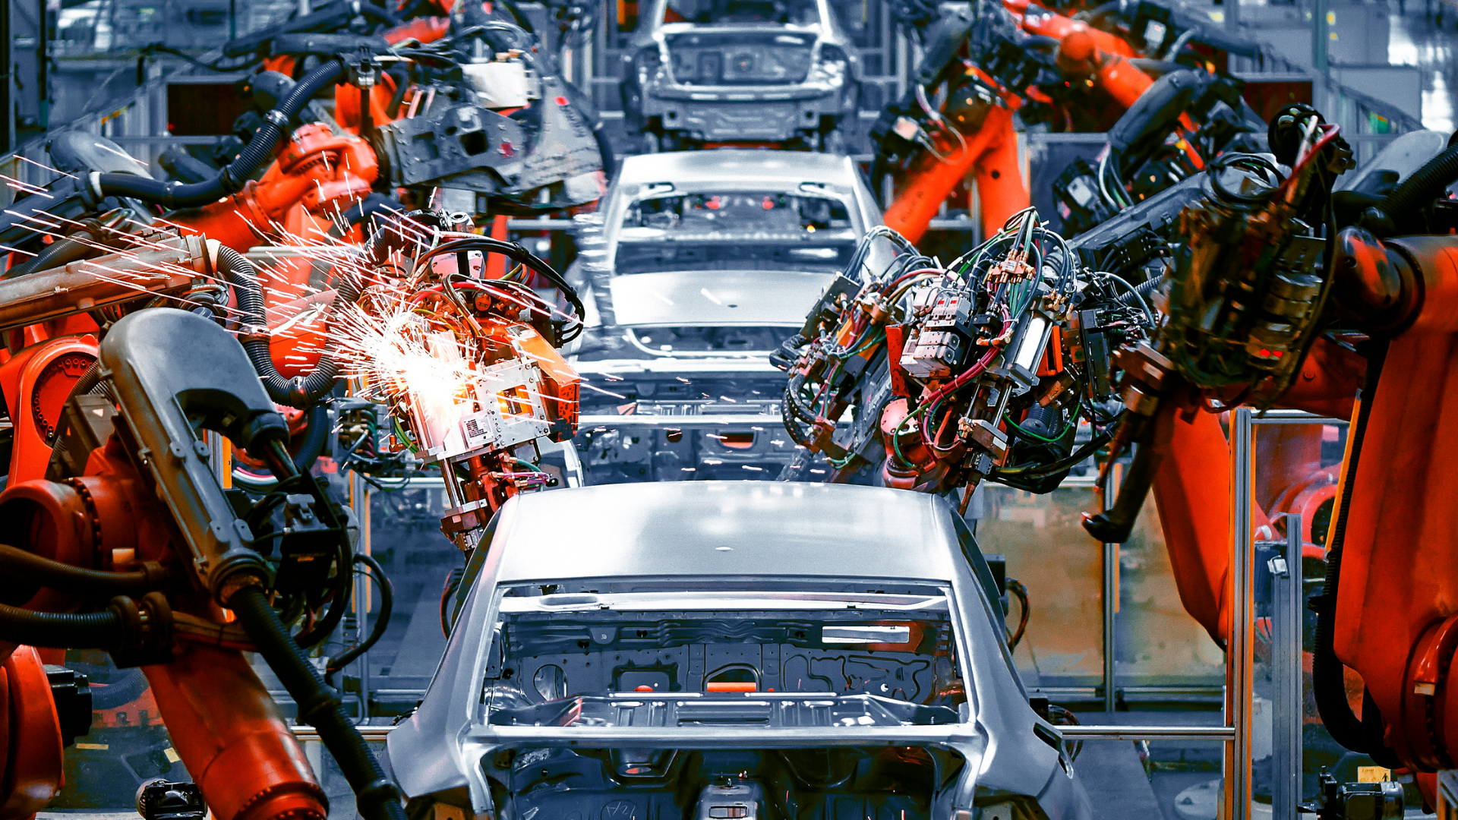
Er is niet één beste oplossing om leesonderwijs te geven. Kwaliteit ontstaat in interactie tussen leerdoelen, ondersteuningsbehoeften en haalbaarheid.
leer
tijd
.nl
Naar een nieuwe massa-oplossing?

Slide 18
Elke dag een 20 tot 30 minuten lezen
Actief bezig zijn met wat je leest: ervaringen delen door praten,
schrijven en verbeelden
Vrije keuze uit een groot, gevarieerd en rijk leesaanbod
Langer lezen binnen aansprekende thema’s
Deelvaardigheden behandelen in natuurlijke samenhang
leer
tijd
.nl
De leesoffensieven: wat werkt?

Slide 19
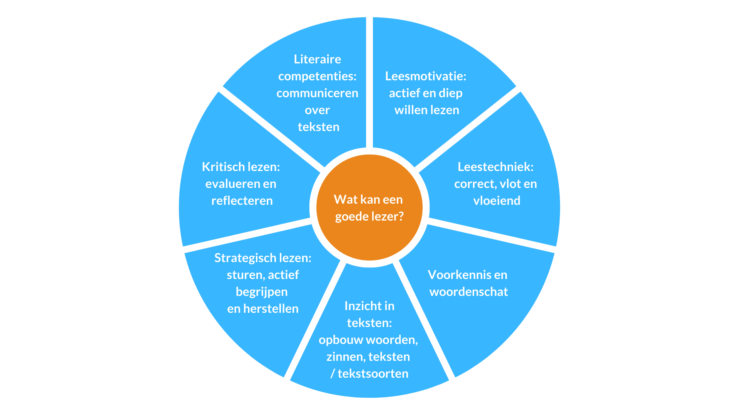
leer
tijd
.nl
Wat kan een goede lezer?
Bron: Vrije bewerking van Houtveen, Van Steensel & De La Rie (2020)

Slide 20
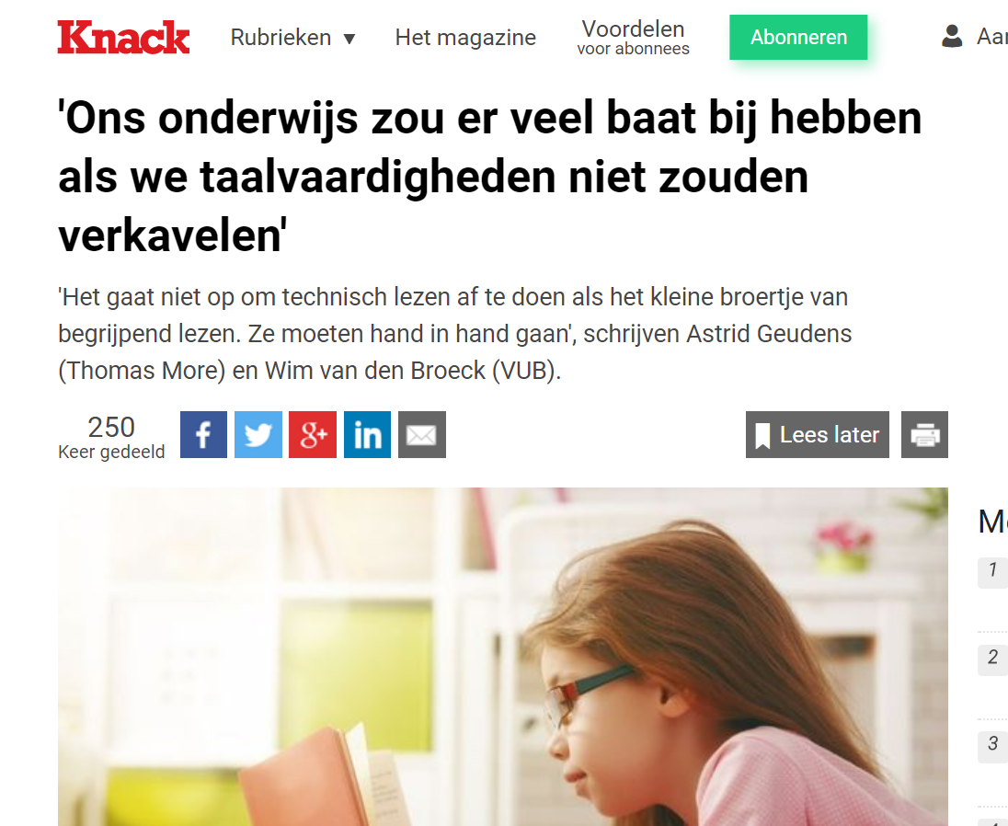
In het nieuws: Stoppen met verkavelen
Bron: Geudens en Van den Broek (2017)

Slide 21
leer
tijd
.nl
Van doelen naar aanbod
Bron: Cöp, J. (2022). Verbetertraject Leesonderwijs.

Slide 22
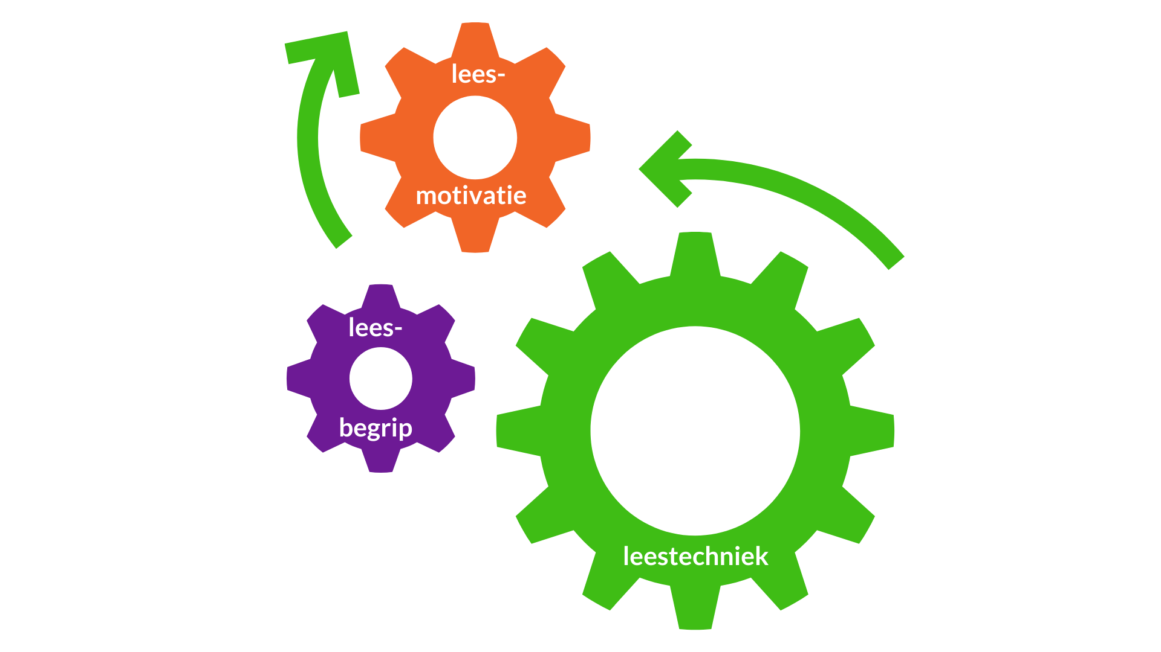
leer
tijd
.nl
Traditionele leesmotor: leesmotivatie als resultante

Slide 23
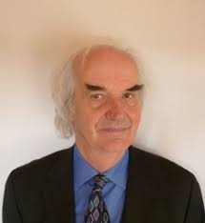
“Omdat technisch lezen een noodzakelijke voorwaarde is voor leesmotivatie, heeft beginnen bij leesmotivatie voor veel leerlingen geen enkele zin. Wie niet fietsen kan, krijg je met geen stok gemotiveerd om voor zijn lol een ommetje te gaan fietsen.”
Aryan van der Leij
Emeritus hoogleraar Orthopedagogiek en schrijver

Slide 24
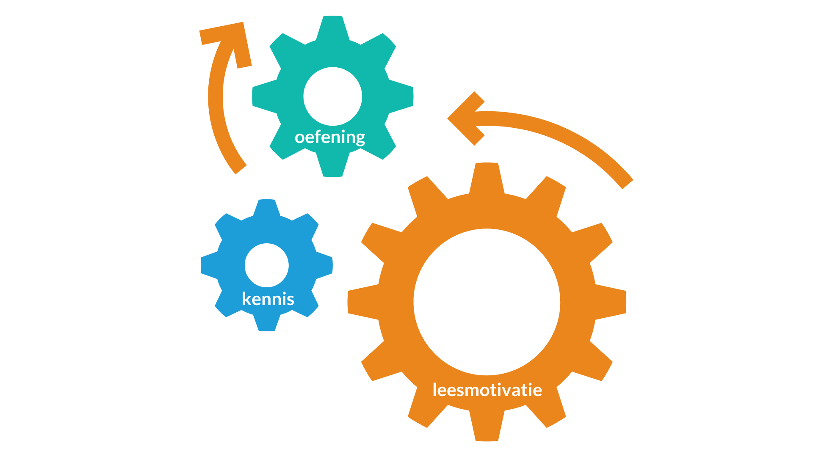
leer
tijd
.nl
De andere leesmotor: leesmotivatie als startpunt

Slide 25
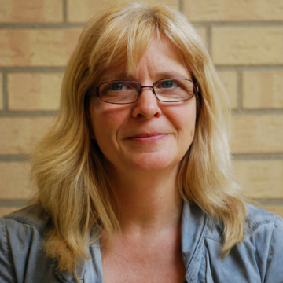
“Leesmotivatie bereik je niet door leerlingen een set technische oefeningen te geven. Inmiddels weten we uit wetenschappelijk onderzoek dat die technische oefeningen je geen betere lezer maken. Sterker nog: ze leiden in veel gevallen juist tot een afname van de leesmotivatie en tot slechtere leesprestaties.”
Anneke Smits
Lector onderwijsinnovatie & ict

Slide 26
Leerproces:
lineair in te isoleren stapjes
ieder stapje uitleggen en aanleren
Ontwikkelproces:
breed en op vele fronten
geen duidelijke volgorde
niet alles is direct aan te leren
leer
tijd
.nl
Leerproces of ontwikkelproces?
Notes:
Bespreek:
Het verschil tussen een leerproces en een ontwikkelproces
Mogelijke vraag: Welke andere onderdelen zijn meer een ontwikkel- dan een leerproces.
Werkwijze: Uitleggen en begrip / herkenbaarheid checken.
Achtergrondinformatie:
Download Onderbouwing en achtergrond, hoofdstuk 1 - Wat is lezen

Slide 27
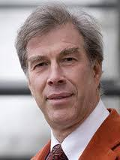
“Naast het aanleren van leesvaardigheden, moet lezen op school vaker een inhoudelijk doel hebben. Anders is het alsof je leerlingen voetbaltechnieken leert zonder ooit een partijtje te spelen. Daarmee zullen leerlingen nooit scoren.”
Paul van den Broek
Hoogleraar Cognitieve en Neurobiologische Grondslagen van Leren en Doceren aan de Universiteit van Leiden

Slide 28
leer
tijd
.nl
‘Literaire’ lezers: lezen als doel
Literaire lezers worden gegrepen door de boeken. Naast een middel is lezen voor hen ook een (aangenaam) doel.

Slide 29
leer
tijd
.nl
‘Wereldoriënterende’ lezers: lezen als middel
Voor wereldoriënterende lezers is lezen meer een middel dan een doel. Teksten lezen staat in het teken van willen weten, onderzoeken en ontdekken.

Slide 30
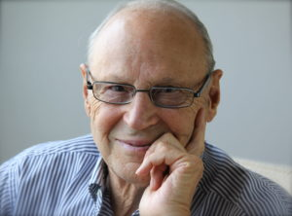
“Verschillen in leesvaardigheid tussen 5 en 8 jarigen ontstaan vooral doordat oudere kinderen meer kennis verwerken, niet door verschillen in hun onthoudcapaciteiten, redeneervaardigheden of controle over hun oogbeweging.”
E.D. Hirsch
professor emeritus of education University of Virginia
leertijd.nl

Slide 31
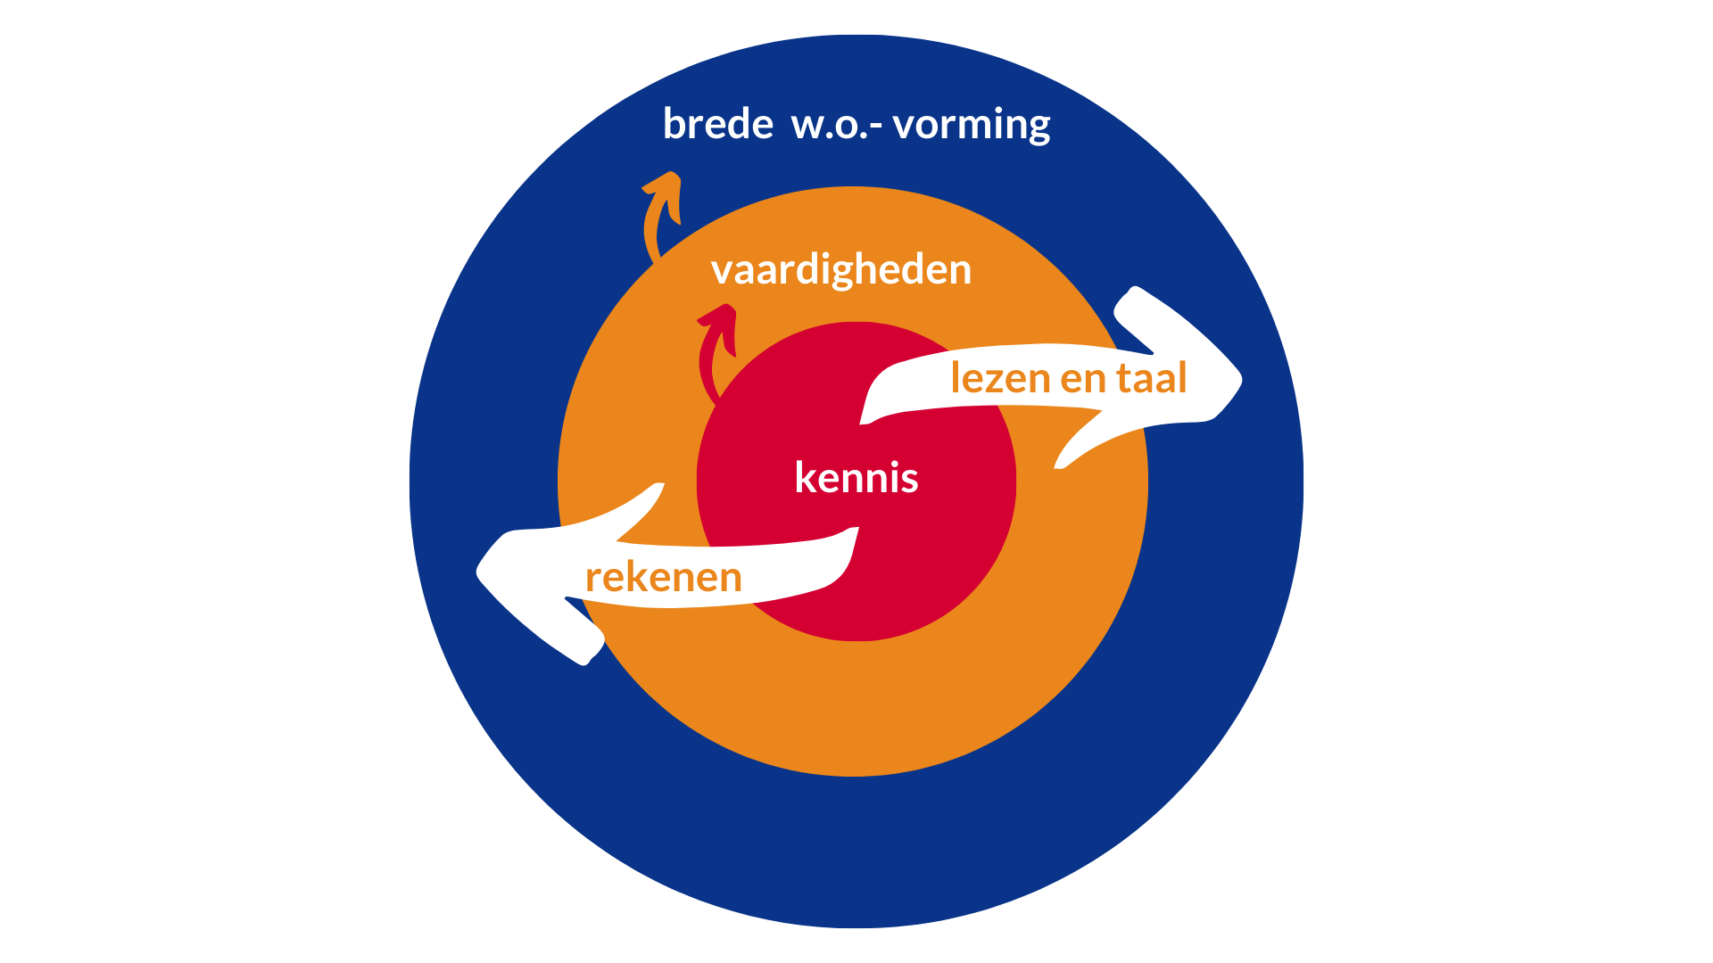
leer
tijd
.nl
Van kennis naar vaardigheden naar vorming
Bron: Cöp (2021)

Slide 32
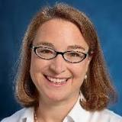
“Alles wijst erop dat veel achtergrondkennis behorende bij het onderwerp van de tekst zelfs een matige leesvaardigheid compenseert.”
Nel K. Duke.
Professor aan de Universiteit van Michigan
leertijd.nl

Slide 33
Als je minder dan 90% van de woorden in een tekst kent, is het begrijpen van de inhoud niet of nauwelijks mogelijk.
leer
tijd
.nl
Kennis als basis voor tekstdekking
Bron: Goossens & Vermeer (2009)

Slide 34
Het niet kennen van een woord, vertraagt de woordherkenning en daarmee de leessnelheid.
leer
tijd
.nl
Kennis als basis voor (snelle) woordherkenning
stedelijk

Slide 35
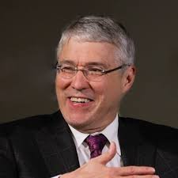
“Teveel schoolleiders en leerkrachten denken dat minder schrijven tijd oplevert die besteed kan worden aan het verbeteren van de leesresulstaten. Maar juist het schrijven kan leesprestaties meetbaar verbeteren.”
Timothy Shanahan
Professor Emeritus aan de University of Illinois at Chi­cago
en founding di­rector van het UIC Center for Literacy

Slide 36
leer
tijd
.nl
Van aanbod naar aanpak
Bron: Cöp, J. (2022). Verbetertraject Leesonderwijs.

Slide 37
Als leessnelheid een doel op zich wordt, gaat het mis. Heel snel hardop lezen kan alleen als je je richt op de verklanking en het begrijpen achterwege laat.
leer
tijd
.nl
Vlot lezen: Hoe sneller hoe beter?
Notes:
Bespreek:
Het verschil tussen een leerproces en een ontwikkelproces
Mogelijke vraag: Welke andere onderdelen zijn meer een ontwikkel- dan een leerproces.
Werkwijze: Uitleggen en begrip / herkenbaarheid checken.
Achtergrondinformatie:
Download Onderbouwing en achtergrond, hoofdstuk 1 - Wat is lezen

Slide 38
Vloeiend lezen is het vermogen om natuurlijk, accuraat en expressief te lezen. Daarin komen correct, vlot, met begrip en gemotiveerd lezen samen.
leer
tijd
.nl
Vloeiend lezen: de synthese?
Notes:
Bespreek:
Het verschil tussen een leerproces en een ontwikkelproces
Mogelijke vraag: Welke andere onderdelen zijn meer een ontwikkel- dan een leerproces.
Werkwijze: Uitleggen en begrip / herkenbaarheid checken.
Achtergrondinformatie:
Download Onderbouwing en achtergrond, hoofdstuk 1 - Wat is lezen

Slide 39
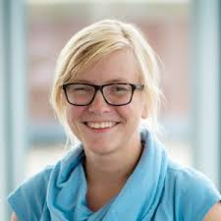
“Omdat leerlingen niet goed kunnen lezen, gebruiken lesboeken minder teksten en meer Youtube-filmpjes. Zo zijn we in een vicieuze cirkel geraakt.”
Gerdineke van Silfhout
Expert taal en toetsing SLO
leertijd.nl

Slide 40
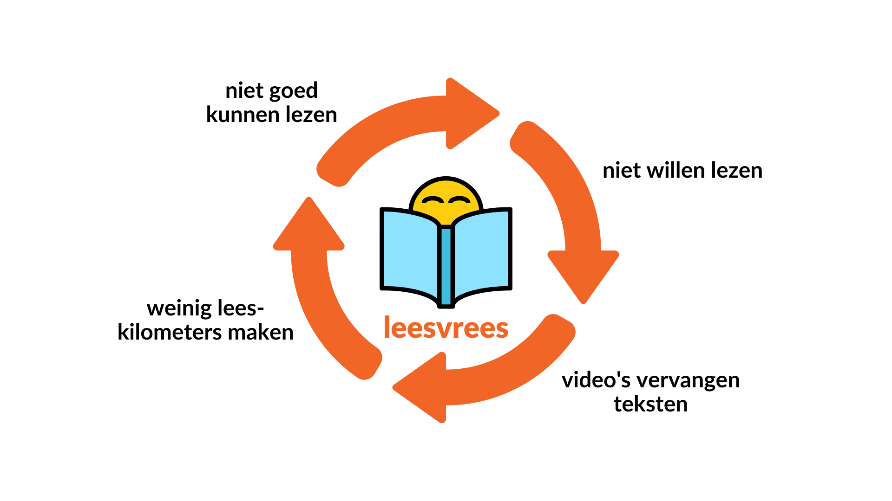
leer
tijd
.nl
Leesvrees

Slide 41
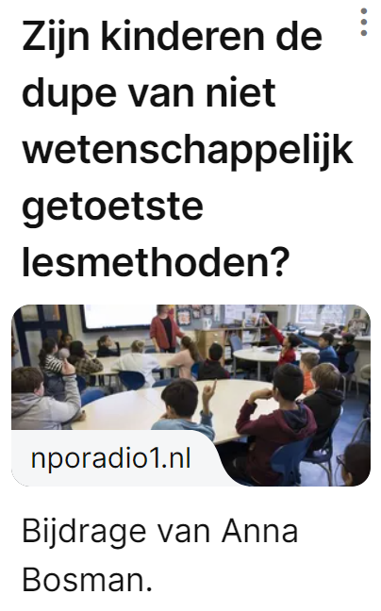
leer
tijd
.nl
In het nieuws: niet wetenschappelijke methoden?
Bron: Bosman (2021)

Slide 42
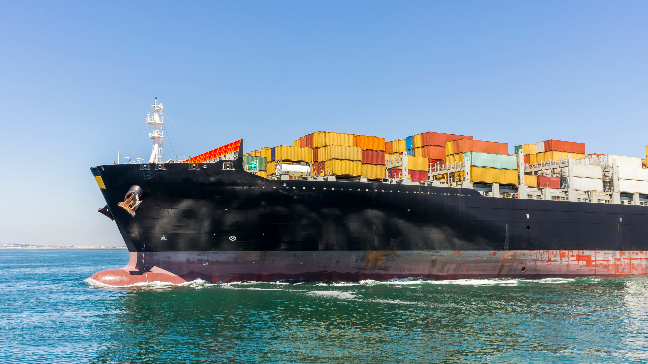
Leestraining in plaats van leeskilometers maken?
Lineaire leerstofsturing bij een ontwikkelproces?
Leerstofjaarklassensysteem als enige oplossing?
Convergente differentiatie als afremmechanisme?
leer
tijd
.nl
Zijn klassieke leesmethoden de boot aan het missen?

Slide 43
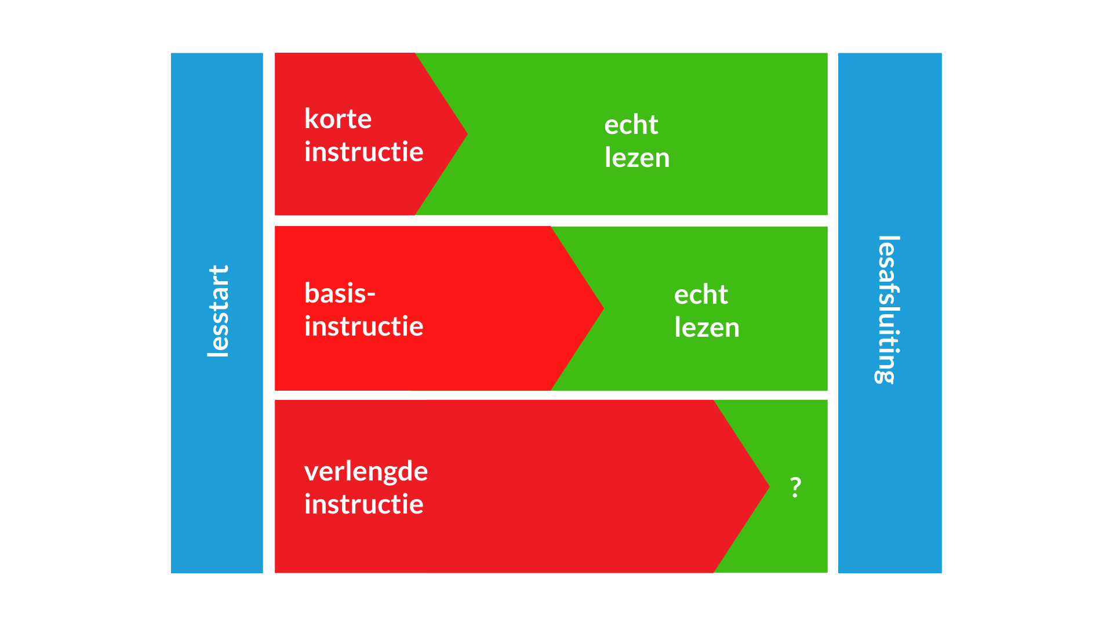
leer
tijd
.nl
Schijndifferentiatie met het afrem-model
Bron: Houtveen (2018)

Slide 44
leer
tijd
.nl
Van aanpak naar opbrengst
Bron: Cöp, J. (2022). Verbetertraject Leesonderwijs.

Slide 45
“Sommige scholen brengen met tegenzin leerprestaties in kaart, door een afkeer van
toetsen en testen. Dan gaat het mis. De progressie die kinderen maken, wordt niet gevolgd. Er wordt geen feedback gegeven. Als jij geen beeld hebt van wat je kinderen kunnen en niet kunnen dan is elke volgende onderwijsstap een greep in de mist.”
Tony Houtveen
Emeritus lector geletterdheid en leesonderzoeker
leertijd.nl

Slide 46
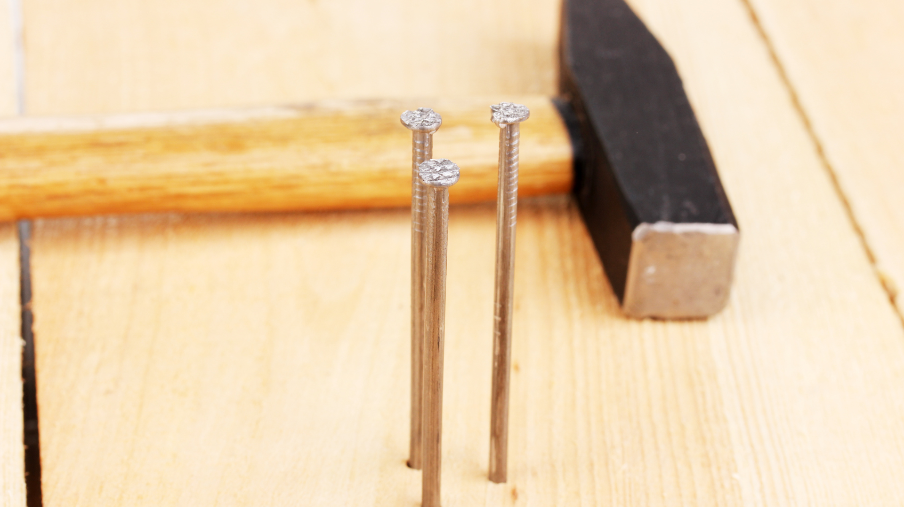
Is leessnelheid een overschatte indicator?
Zijn begrijpend leestoetsen wel gericht?
Is de kloof tussen aanbod en toetsing te groot?
Wordt vloeiend lezen wel meegenomen?
Is observatie (rubric) niet geschikter dan een toets?
leer
tijd
.nl
Zijn klassieke leestoetsen de plank aan het misslaan?

Slide 47
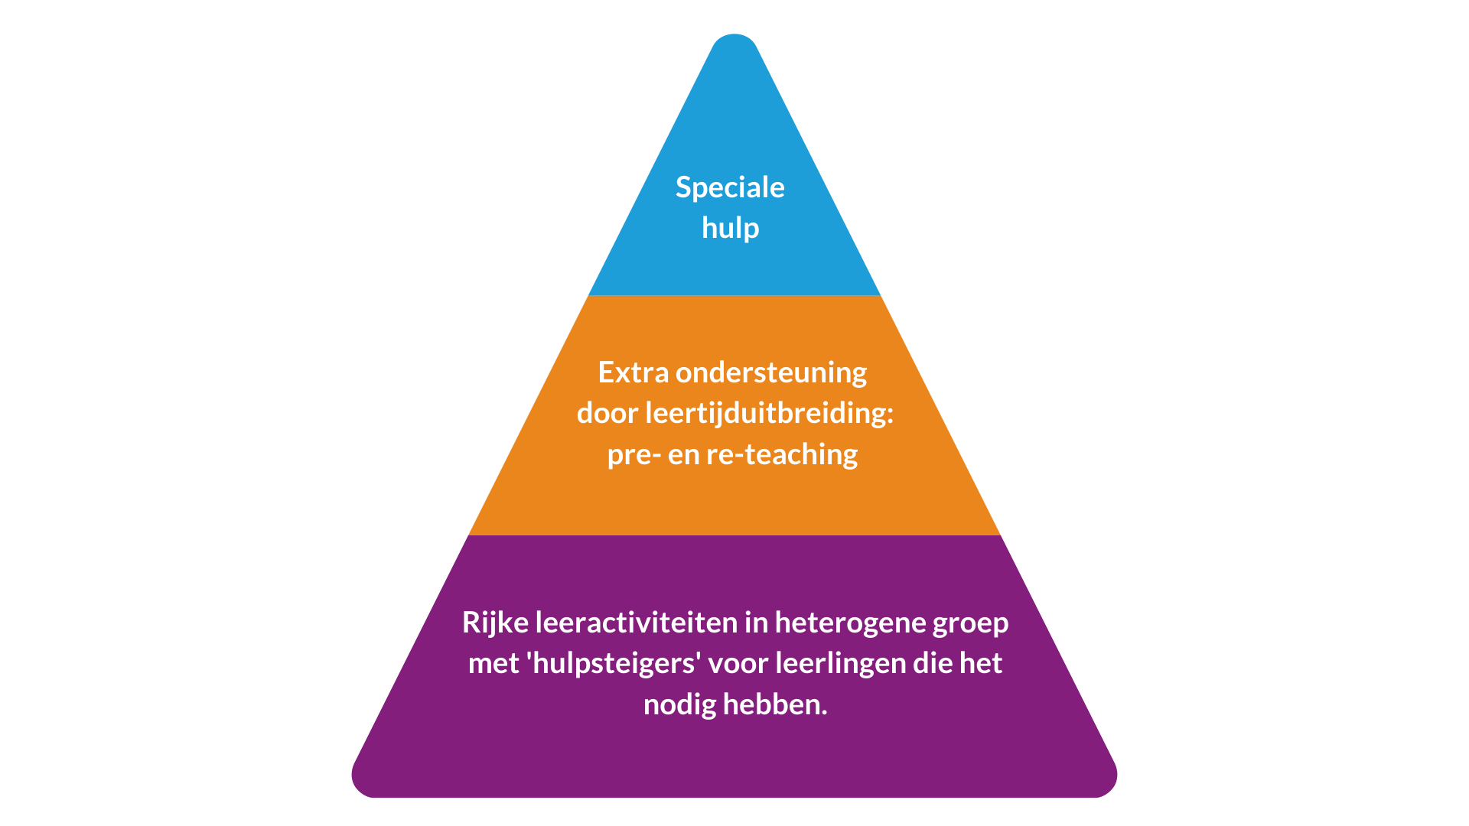
leer
tijd
.nl
Differentiëren met het drielagenmodel
Bron: Fuchs (2028)

Slide 48
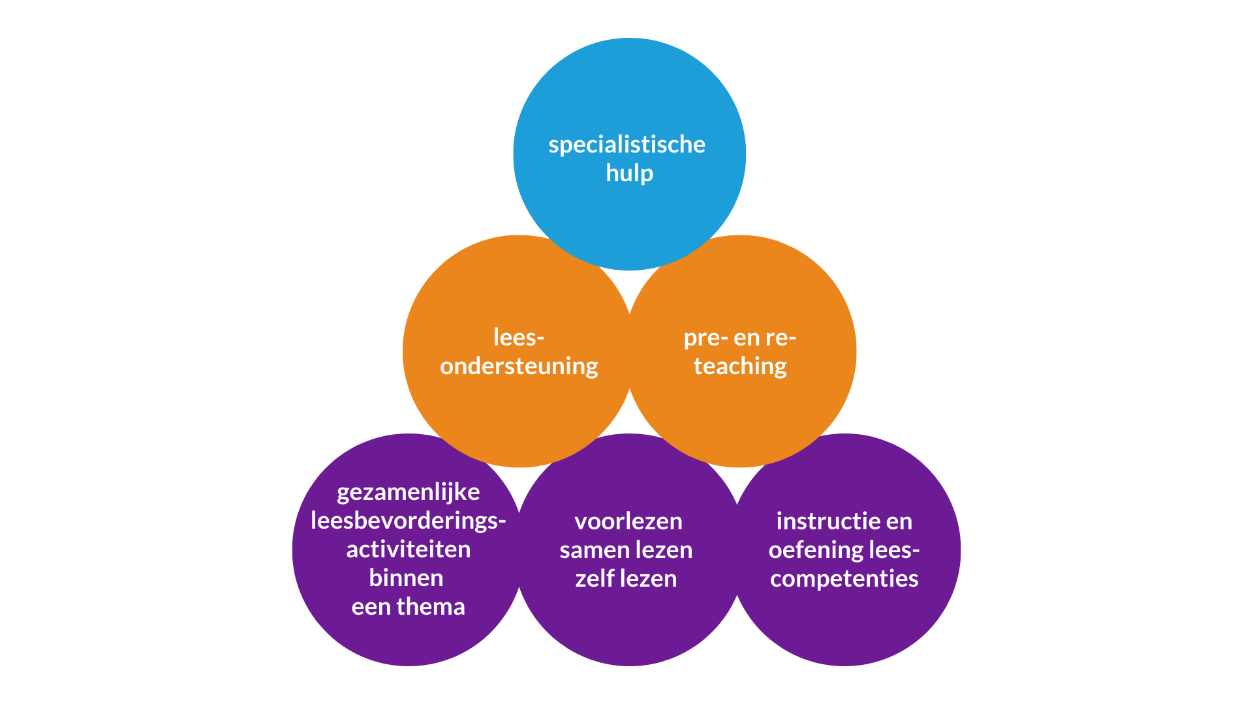
leer
tijd
.nl
Het drielagenmodel in activiteiten
Bron: Fuchs (2008)

Slide 49
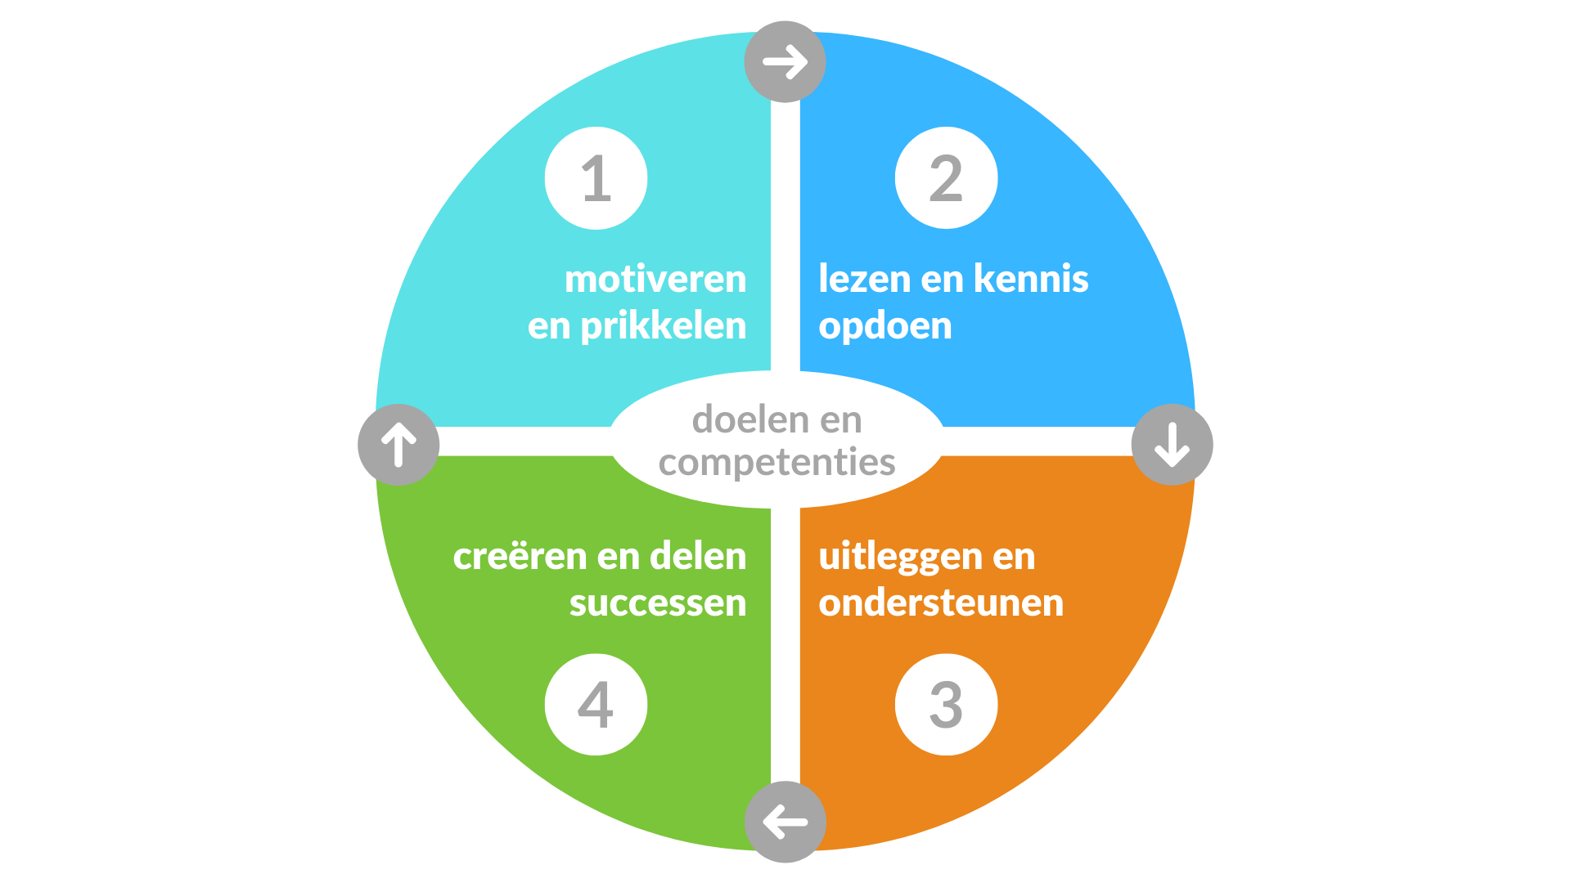
leer
tijd
.nl
Naar cyclisch leesonderwijs
Bron: Cöp (2021)

Slide 50
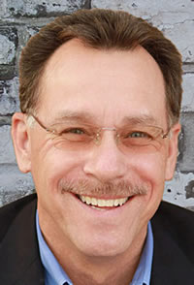
“We frustreren onze leerkrachten en schoolleiders wanneer we blijven vragen om complexe, verwarrende nieuwe initiatieven en programma’s te adopteren die niet succesvol kunnen zijn zonder een fatsoenlijk curriculum, goede lessen en veel taalleesactiviteiten.”
Mike Schmoker
Amerikaans auteur en schoolleider
leertijd.nl

Slide 51
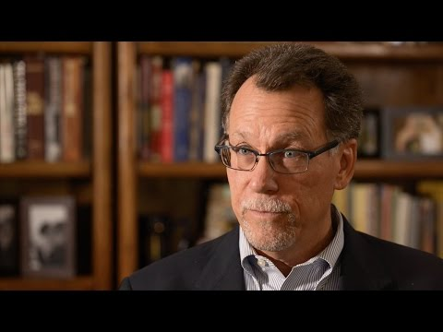
leertijd.nl
Hoe complex is het allemaal geworden?
Bron: Education Week - Mike Schmoker - Youtube (2017)

Slide 52
leertijd.nl
Bron: Education Week - Mike Schmoker - Youtube (2017)

Slide 53
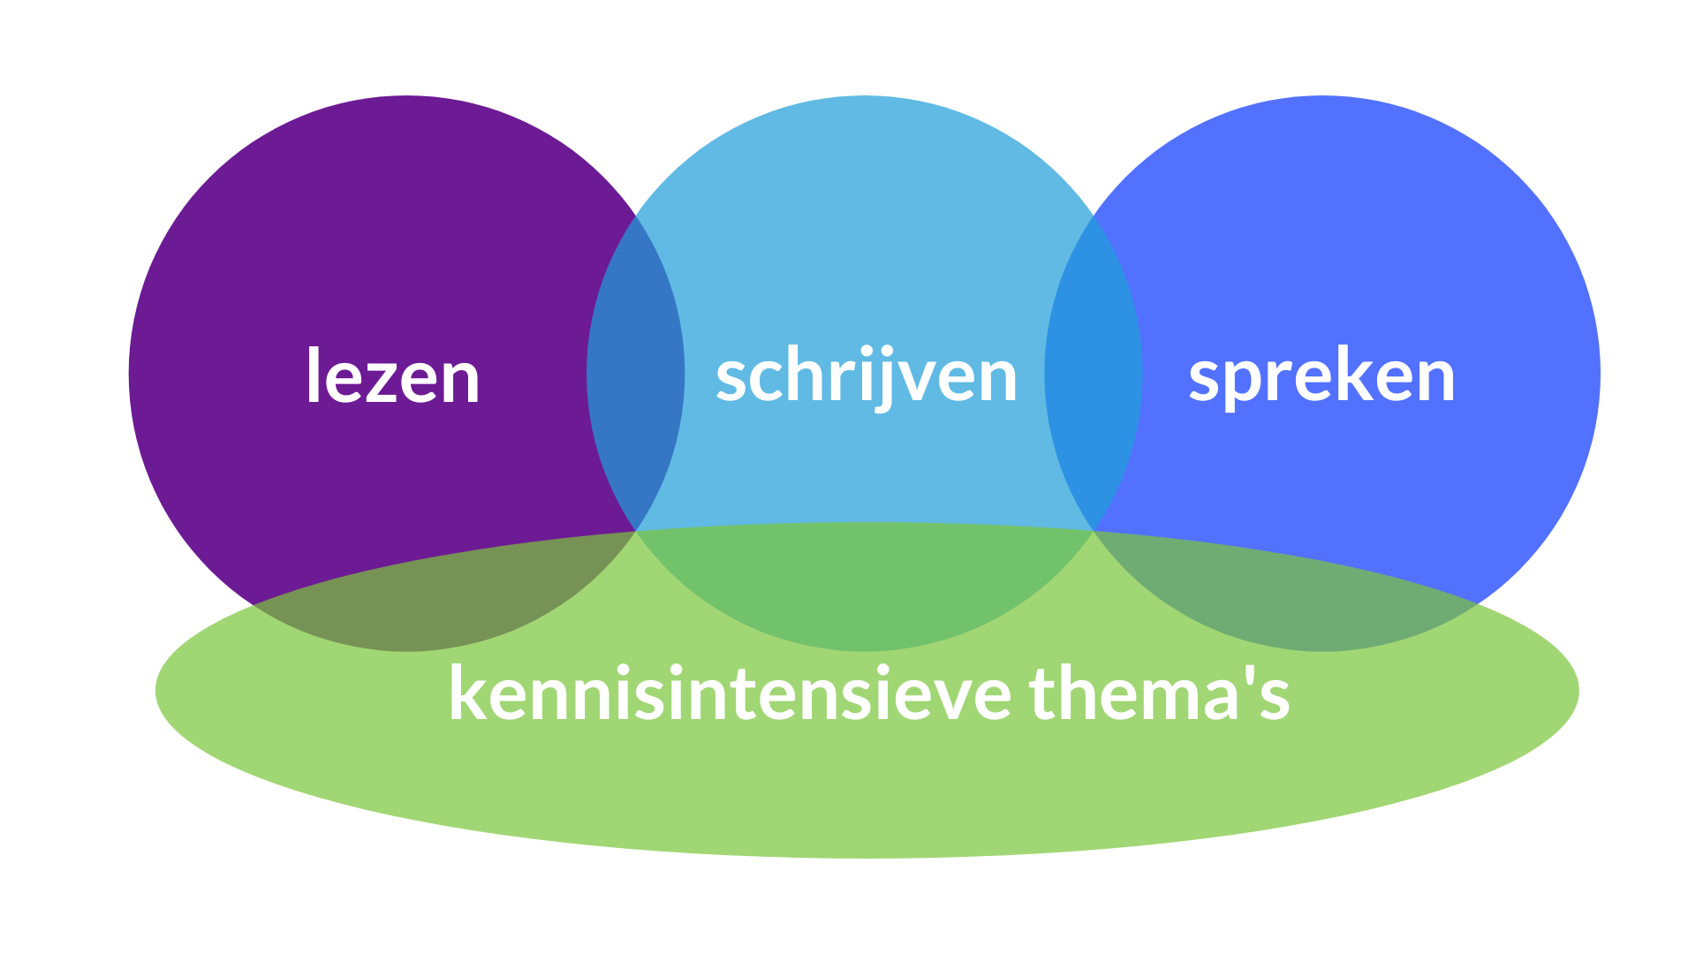
leer
tijd
.nl
De kern van het curriculum

Slide 54
leer
tijd
.nl
De kern van een verbeterslag
Bron: Cöp, J. (2022). Verbetertraject Leesonderwijs.

Slide 55
leer
tijd
.nl
De echte vragen op weg naar beter leesonderwijs
Bron: Cöp, J. (2022). Verbetertraject Leesonderwijs.

Slide 56
Jos Cöp - joscop@leertijd.nl - www.leertijd.nl
leer
tijd
.nl
De echte vragen op weg naar beter leesonderwijs

